Slide 1
Pilzkiste XP
von Paula und Xaver

Slide 2
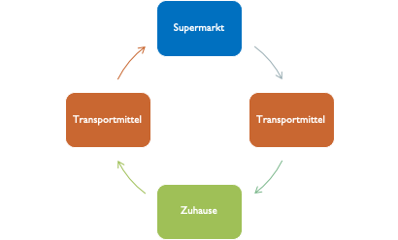
Idee
Transportkisten
→ Lebensmittelversorgung
→ ersetzen Einkaufswagen + Einkaufstasche
Kisten mit verschiedensten Fächergrößen aus Eigenbesitz
→ Prämie bei Erstkauf (bspw. 15 % auf den Gesamteinkauf)
→ Mehrfachnutzung
→ Umsetzung ohne Pandemie

Slide 3
Idee
Weg zum Supermarkt
Mitnahme der zuvor genutzten Kiste
Eingang des Supermarktes
Abgabe der genutzten Kiste und
Aufnahme von anderer sterilisierter Kiste
Einkaufskiste
→ indirekte
Mehrfachnutzung
→ Umsetzung während Pandemie
→ Einhaltung der Hygienestandards
Nutzungsablauf
Rückweg
Transport der Lebensmittel in Kiste
“Hygienestrasse”
Sterilisierung der genutzten Kiste
Einkauf
Nutzung der Kiste als “Einkaufswagen”

Slide 4
Ziel
Verpackungen reduzieren
→ Umweltschutz
Komfort für Nutzer*innen erhöhen
→ Mehrfachnutzung→ preiswert
→ “Fächersortierung” → praktisch + zeitsparend + individuell
→ ökologisch wertvoll → “gutes Gewissen”

Slide 5
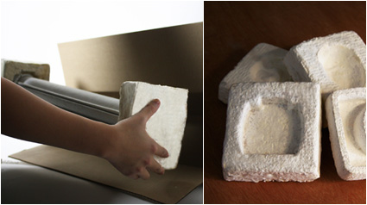
Material
Plastik aus Pilz
→ z.B. Ecocradle (https://www.trnd.com/de/toptrnd/bio-verpackung-ecocradle)
wiederverwertbar
stabil
recycelbar

Slide 6
Beschichtung
antimikrobielle Beschichtung
→ z.B Dyphox
(https://www.ihre-ideenfabrik.de/antimikrobielle-oberflaechenbeschichtung/supermaerkte-und-einzelhandel/ )
Lebensmittelunbedenklichkeit
desinfizierend
haltbar (ca. 12 Monate)

Slide 7
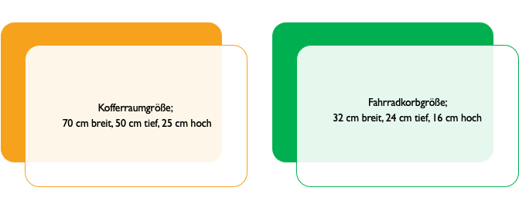
Umsetzung

Slide 8
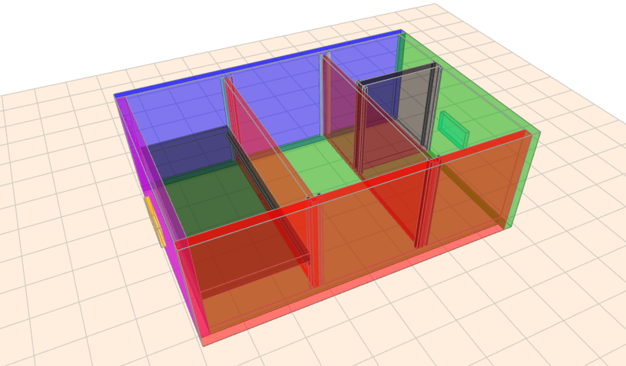
Umsetzung
beispielhaftes 3D Modell
Zwei Wege für Betrachtung des interaktiven Modells;
Link auf der nächsten Folie
Website auf der übernächsten Folie und Text selbst kopieren

Slide 9
Link zur Website
https://www.matheretter.de/geoservant/de?draw=Korb%3A%0Aquader(-3%7C-2%7C1%207%7C0.2%7C2.5)%0Aquader(-3%7C-1.8%7C1%200.2%7C4.8%7C2.5)%0Aquader(-2.8%7C2.8%7C1%206.8%7C0.2%7C2.5)%0Aquader(3.8%7C-1.8%7C1%200.2%7C4.6%7C2.5)%0Aquader(-2.8%7C-1.8%7C1%206.6%7C4.6%7C0.2)%0A%0AGriffe%3A%0Aquader(4%7C0%7C1.75%200.1%7C1%7C0.5)%0Aquader(-3.1%7C0%7C1.75%200.1%7C1%7C0.5)%0A%0AF%C3%A4cherGro%C3%9F%0Aquader(-0.8%7C-1.8%7C1.2%200.1%7C4.6%7C2.2)%0Aquader(1.6%7C-1.8%7C1.2%200.1%7C4.6%7C2.2)%0A%0ASt%C3%A4behinten%3A%0Aquader(-0.7%7C-1.8%7C1.2%200.06%7C0.06%7C2.25)%0Aquader(-0.9%7C-1.8%7C1.2%200.06%7C0.06%7C2.25)%0Aquader(1.5%7C-1.8%7C1.2%200.06%7C0.06%7C2.25)%0Aquader(1.7%7C-1.8%7C1.2%200.06%7C0.06%7C2.25)%0A%0ASt%C3%A4bevorne%3A%0Aquader(-0.7%7C2.7%7C1.2%200.06%7C0.1%7C2.25)%0Aquader(-0.9%7C2.7%7C1.2%200.06%7C0.1%7C2.25)%0Aquader(1.5%7C2.7%7C1.2%200.06%7C0.1%7C2.25)%0Aquader(1.7%7C2.7%7C1.2%200.06%7C0.1%7C2.25)%0A%0AFachwaagerecht%0Aquader(1.76%7C-1.8%7C2.0%202.04%7C4.6%7C0.2)%0Aquader(1.76%7C-1.8%7C1.9%200.06%7C4.6%7C0.1)%0A%0AFachsenkrecht%0Aquader(-2.8%7C-0.2%7C1.2%202%7C0.2%7C2.3)%0A%0AFachsenkrechtBl%C3%B6cke%0Aquader(-2.8%7C-0.26%7C1.2%200.06%7C0.06%7C2.3)%0Aquader(-2.8%7C0%7C1.2%200.06%7C0.06%7C2.3)%0Aquader(-0.86%7C-0.26%7C1.2%200.06%7C0.06%7C2.3)%0Aquader(-0.86%7C0.04%7C1.2%200.06%7C0.06%7C2.3)

Slide 10
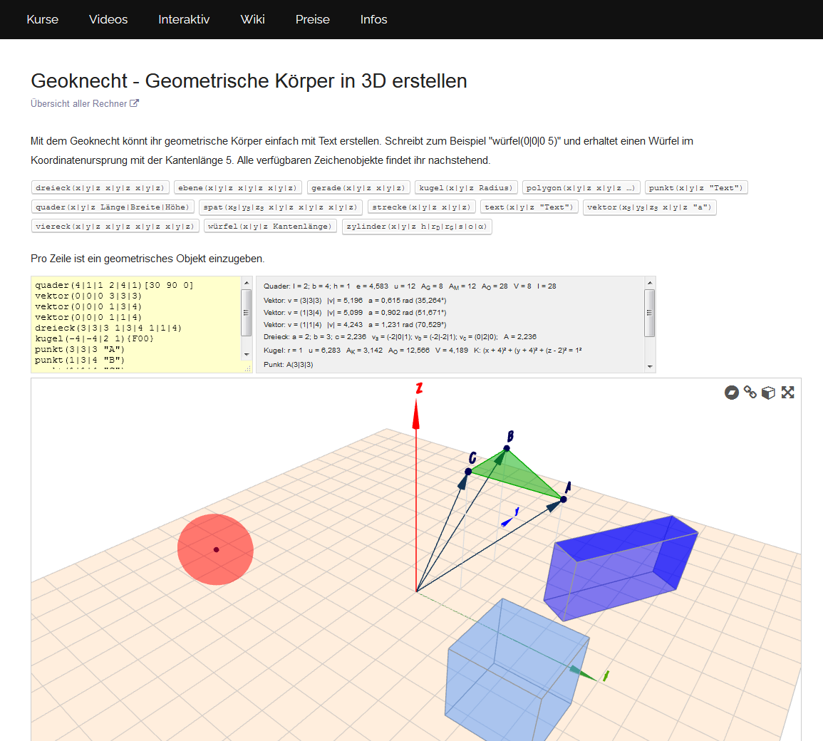
Umsetzung auf der Website
Website
Text
https://www.matheretter.de/geoservant/de
Korb:
quader(-3|-2|1 7|0.2|2.5)
quader(-3|-1.8|1 0.2|4.8|2.5)
quader(-2.8|2.8|1 6.8|0.2|2.5)
quader(3.8|-1.8|1 0.2|4.6|2.5)
quader(-2.8|-1.8|1 6.6|4.6|0.2)
Griffe:
quader(4.2|0|1.75 0.1|1|0.5)
quader(-3.2|0|1.75 0.1|1|0.5)
FächerGroß
quader(-0.8|-1.8|1.2 0.1|4.6|2.2)
quader(1.6|-1.8|1.2 0.1|4.6|2.2)
Stäbehinten:
quader(-0.7|-1.8|1.2 0.06|0.06|2.25)
quader(-0.9|-1.8|1.2 0.06|0.06|2.25)
quader(1.5|-1.8|1.2 0.06|0.06|2.25)
quader(1.7|-1.8|1.2 0.06|0.06|2.25)
Stäbevorne:
quader(-0.7|2.7|1.2 0.06|0.1|2.25)
quader(-0.9|2.7|1.2 0.06|0.1|2.25)
quader(1.5|2.7|1.2 0.06|0.1|2.25)
quader(1.7|2.7|1.2 0.06|0.1|2.25)
Fachwaagerecht
quader(1.76|-1.8|2.0 2.04|4.6|0.2)
quader(1.76|-1.8|1.9 0.06|4.6|0.1)
Fachsenkrecht
quader(-2.8|-0.2|1.2 2|0.2|2.3)
FachsenkrechtBlöcke
quader(-2.8|-0.26|1.2 0.06|0.06|2.3)
quader(-2.8|0|1.2 0.06|0.06|2.3)
quader(-0.86|-0.26|1.2 0.06|0.06|2.3)
quader(-0.86|0.04|1.2 0.06|0.06|2.3)
bitte statt des Beispieltextes den Text einfügen

